Slide 1
Tuần 29
Bài 80: Phép trừ (không nhớ) trong phạm vi 1000 – Tiết 2
TOÁN 2
Tập 2

Slide 2

KHỞI ĐỘNG

Slide 3




FOOTBALL GAME
Với mỗi câu trả lời đúng, em sẽ ghi được một bàn thắng vào lưới của thủ môn. Nếu trả lời sai, thủ môn sẽ bắt được bóng.

Slide 4
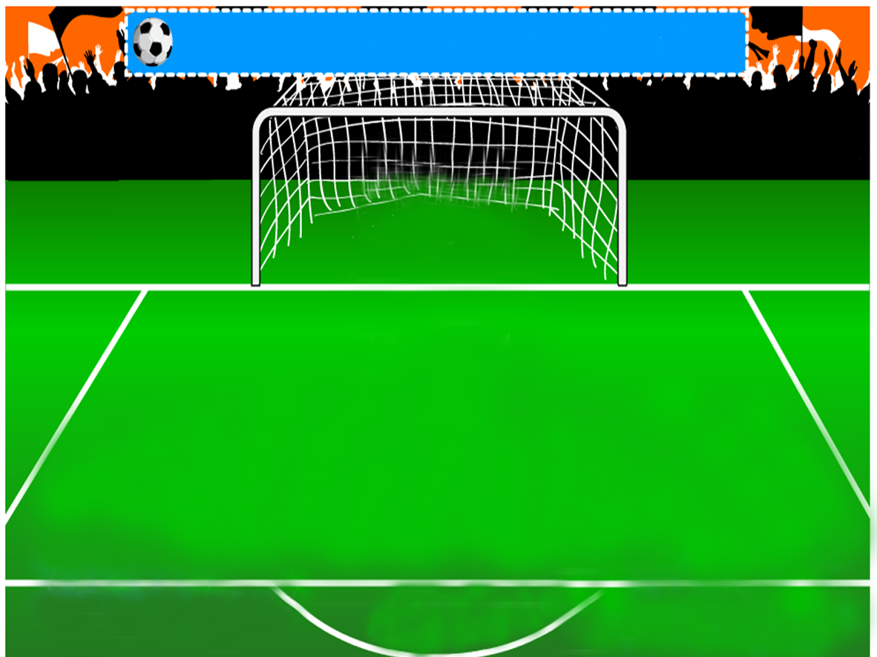



Vào !!!..
Vào !!!..
234
113
121
-
?

Slide 5
Vào !!!..
Vào !!!..
567
542
25
-
?

Slide 6
Vào !!!..
Vào !!!..
768
260
508
-
?

Slide 7

LUYỆN TẬP – THỰC HÀNH

Slide 8


Tính (theo mẫu):
3
Mẫu:
3 trừ 2 bằng 1, viết 1
5
8
3
-
8 trừ 3 bằng 5, viết 5
3
2
5
5
1
Hạ 5, viết 5
Vậy: 583 – 32 = 551
5
5
1

Slide 9




Tính (theo mẫu):
3
395
43
572
22
846
40
932
32
-
-
-
-

Slide 10
Tính (theo mẫu):
4
Mẫu:
7 trừ 6 bằng 1, viết 1
4
2
7
-
Hạ 2, viết 2
6
4
2
1
Hạ 4, viết 4
Vậy: 427 – 6 = 421

Slide 11
Tính (theo mẫu):
4
447
3
627
4
529
8
216
6
-
-
-
-

Slide 12
Đặt tính rồi tính:
5
539 - 28
387 - 16
602 - 2
435 - 4
539
387
602
435
-
-
-
-
28
16
2
4
511
371
600
431

Slide 13
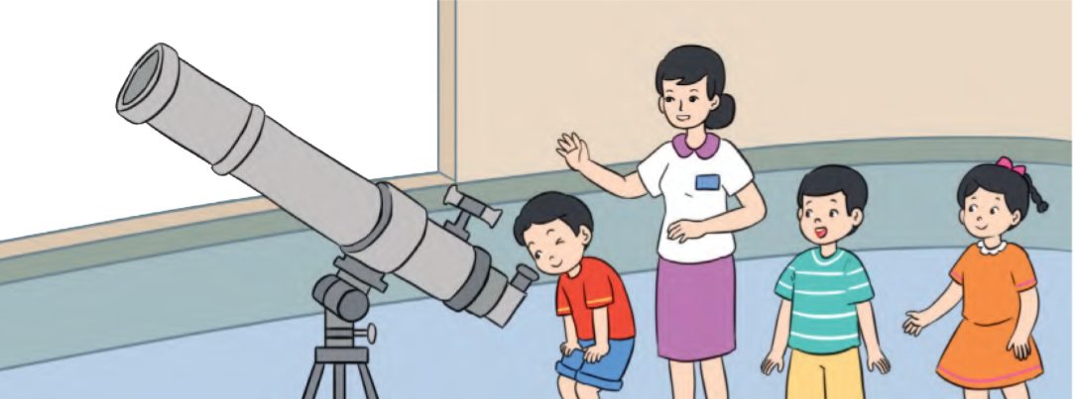
Tính
Ở một đài quan sát thiên văn, ngày thứ nhất có 259 học sinh đến tham quan, ngày thứ hai số học sinh tham quan ít hơn ngày thứ nhất 45 học sinh. Hỏi ngày thứ hai có bao nhiêu học sinh đến tham quan?
6
Bài giải:
Ngày thứ hai có số học sinh đến tham quan là:
259 – 45 = 214 (học sinh)
Đáp số: 214 học sinh.

Slide 14






TRÒ CHƠI
ĐÀO VÀNG
BẮT ĐẦU

Slide 15
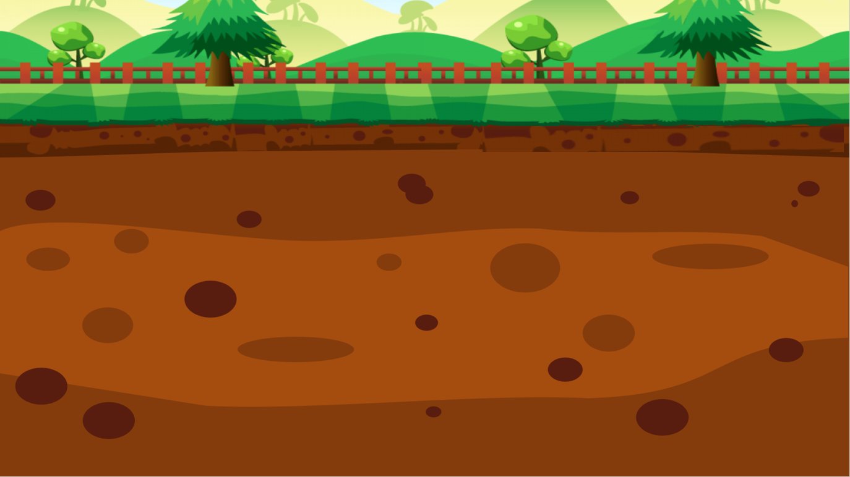



100$
150$
50$
20$
10$
100$
10$
150$
50$

Slide 16

539
5
-
?
534

Slide 17
668
68
-
?
600

Slide 18
798
3
-
?
795

Slide 19
347
25
-
?
322

Slide 20


Để có thể làm tốt các bài tập trên em nhắn bạn điều gì?
Bài học hôm nay em biết thêm được điều gì?

Slide 21


DẶN DÒ

